Slide 1
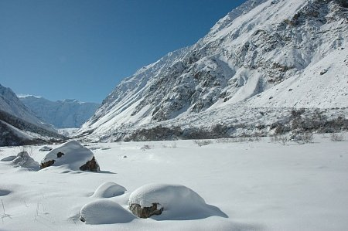
Большой Арктический заповедник
Птицы

Slide 2
Казарка краснозобая

Slide 3
Канюк мохноногий

Slide 4
Сова белая

Slide 5
Орлан-белохвост

Slide 6
Розовая чайка

Slide 7
Чернозобик

Slide 8
Белая чайка

Slide 9
Морской песочник

Slide 10
Источники:
http://zapovedsever.ru/other/arctic
https://www.floranimal.ru/parks/rossiya/bolshoy-arkticheskiy-zapovednik/
http://my.krskstate.ru/docs/nationalparks/bolshoy-arkticheskiy-zapovednik/

